Slide 1
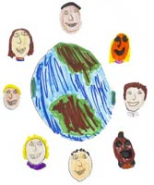
我們是你的百姓

Slide 2
我們屬於你，
都是你的百姓，

Slide 3
我們正呼求你，
宣揚你的聖名；

Slide 4
在這黑暗的世代，
你召我們發光；

Slide 5
當我們尋求你面，
主啊，顯你大能！

Slide 6
建立你教會，
來醫治這地，願你國度降臨。

Slide 7
建立你教會，
來醫治這地，願你旨意成全。

